Slide 1


Présentation Architecture et Gestion de Projet
Symp’le Event Manager
Groupe O
Clément
Blaise
Tom
Dusseaux
Alix
Gonnot
Jordan
Martin
Landry
Lebatto
Jules
Sauvinet

Slide 2
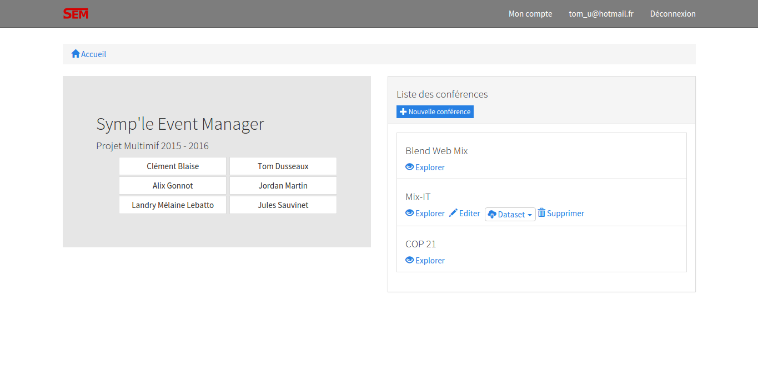
L’application

Slide 3
Architecture générale

Slide 4
Design patterns
Factory
MVC
Helper
DAO
IOC
Proxy
Singleton
Front Controller

Slide 5





Gestion de projet - Scrum
Réunion tous les 2 jours
Sprint d’une semaine
Notes:
On a utilisé scrum donc on a des sprint
Les sprint servent un objectif ciblé et gllobal à tout les menbres
Pour s’organiser on fait une réu à chaque fin de sprint
On a aussi des réu tout les deux jours pour voir si ça avance bien
Autour de la fonctionnalité principale gravite des fonctionnalité obtionnelle qu’on répoertorie grace au systme de tiquet de la forge
Ces fonctionnalité ne sont attribué à personnes, elle permette de pas se faire chier si on a finit en avance et que les autre on pas besoin d’aide
Certaines fonctionnalité ne pouvait être entièrement fonctionnele de bout en bout en un seul sprint
Nous avons donc utilisé des test Junit pour pouvoir valider leurs accomplissement
A la fin de chaque sprint on balance la version stable sur le site pour avoir une sauegarde

Slide 6
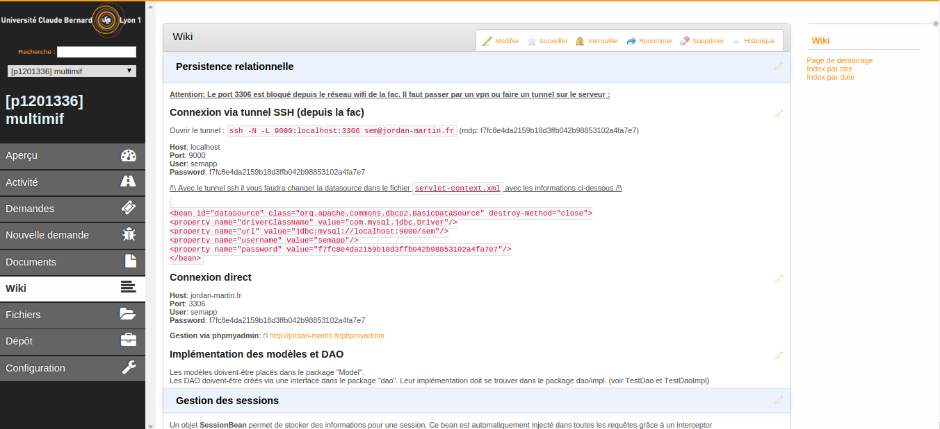
Gestion de projet – Transparence (1)
Procédure de mise en place de l’environnement
1er Sprint
Notes:
La transparence est l’un des pilliers de scrum
Elle implqiue que tout soit bien définit pour chacun des acteurs
Pour cela nous avons nottament créer des mini tutoriel sur la forge ou le drive
Nous avons égalment utilisé un base de donnée communes
Il étant néenmoins possible de créer une bases personnelle pour tester
Le premier Sprint avait pour objectif d’opérer cette transparence.
Il s’agissait de s’assurer que chacun des menbres pouvait gfaire tourner le projet sur sa machine afin de pouvoir travailler sur des bases communes.

Slide 7
Gestion de projet – Transparence (2)
BDD commune (dev & prod)
BDD individuelle (dev)

Slide 8
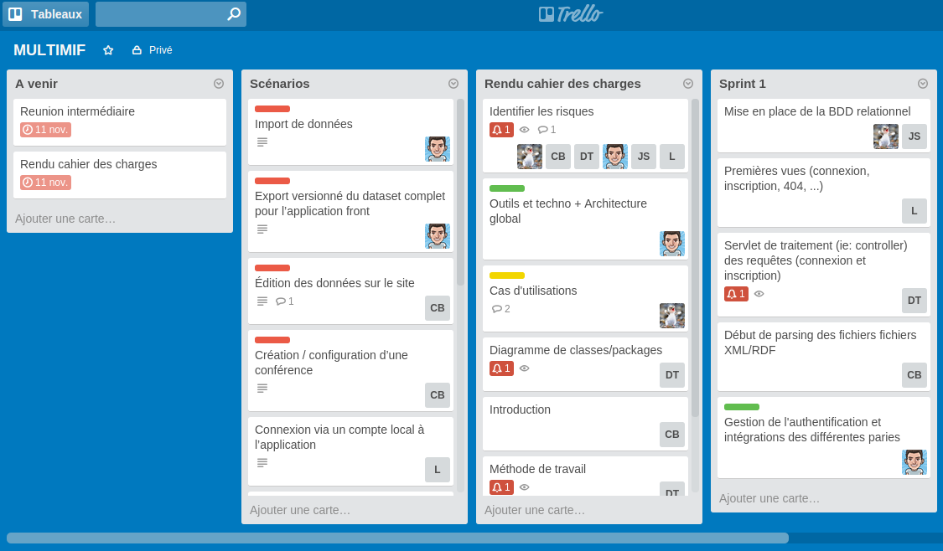

Gestion de projet – Les rôles
Scrum master
Product owner
Testeurs
Intégrateur
Notes:
On as attribué des roles de sorte que personne n’est la responsabilité d’un truc tout seul
On as utilisé trello et s’book
On a attribué trois roles spéciaux :
scrum master c’est le BG
Directeur : il trnache sur l’importance des fonctionnalité
Responsable de rendu : il vérifie les deadline et s’assure que les rendu on bien était fait

Slide 9
Bilan
Bonne organisation
Retard sur le premier sprint
Problème matériel
Application fonctionnelle

Slide 10
Merci de votre attention
Symp’le Event Manager

